Slide 1



Slide 2


Slide 3


Slide 4


Slide 5
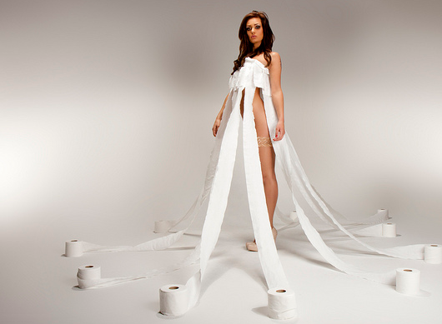

Slide 6
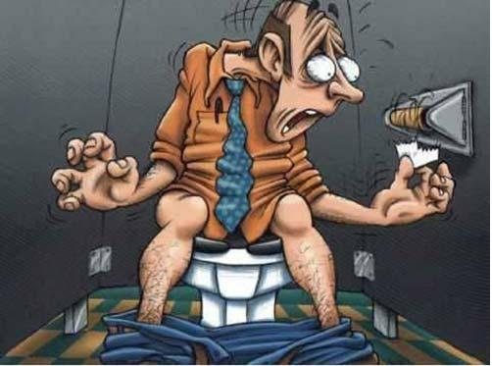

Slide 7


Slide 8
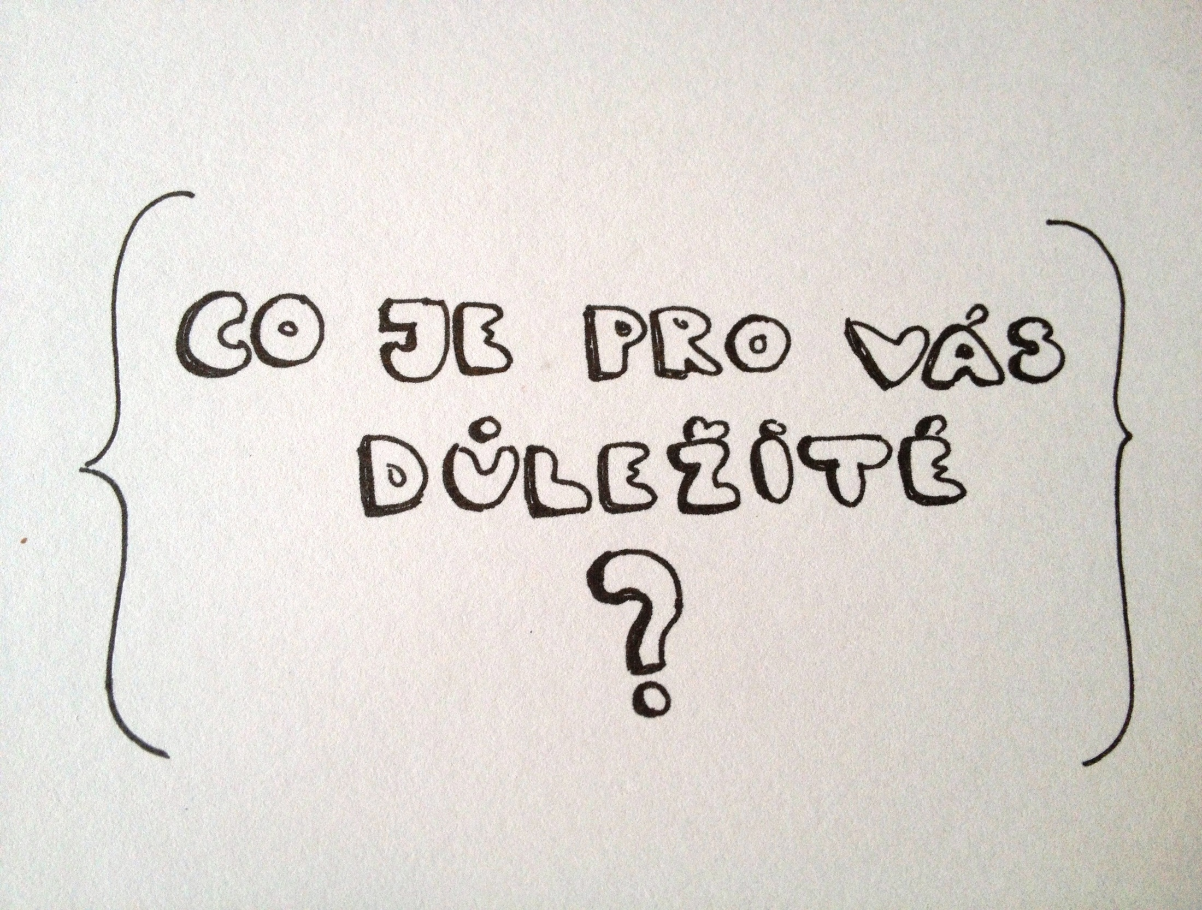
Co je pro vás důležité?

Slide 9
Optimální počet položek v menu
Nepřeplněná stránka
Snadné nalezení informace
Přehlednost
Aktuálnost
Intuitivnost
Jednoduché používání
Vyhledávání
Používání webu bez registrace
Logická navigace
Málo textu
Přesné informace
Inovativní
Vypráví příběh
To nejdůležitější hned na titulce
Související obsah s tím, co mě zajímá
Dostatečné velký font, čitelný text, kontrast
Barvy
Bezproblémová průchodnost webem
Logické uspořádání informací do celků
Žádná reklama
Dobře ovladatelné menu
Orientace v obsahu
Snadno pochopitelné položky v menu
Konverzní schopnosti webu
Minimalismus
Našeptávač
Srozumitelnost
Přehlednost
Unikátní obsah
Zajímavé produkty/služby
Konkurenční výhoda
Rychlé načítání obsahu webu
Mobilní / responsive verze

Slide 10

We do not see things as they are; we see things as we are.

Slide 11
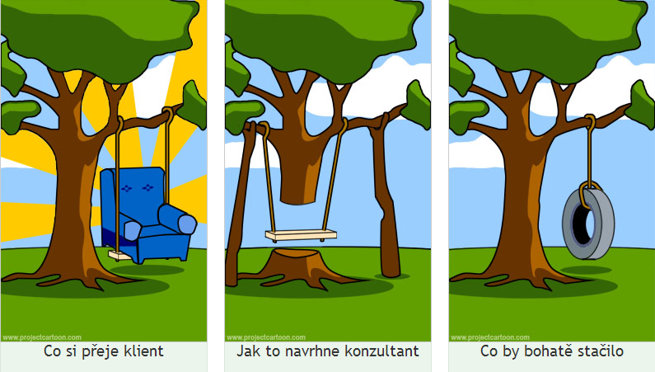

Slide 12
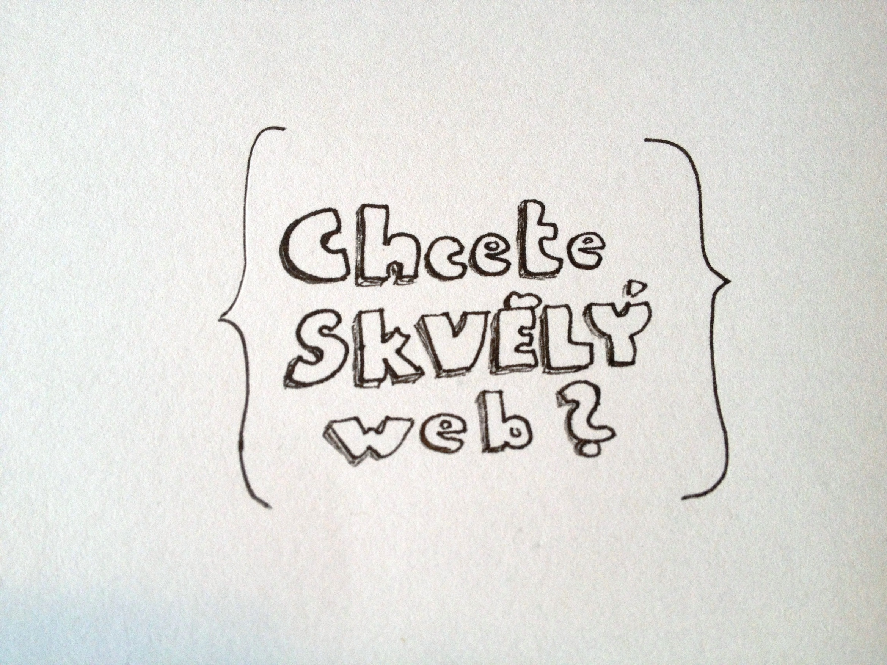
Chcete skvělý web?

Slide 13

Váš produkt budou používat reální lidé

Slide 14
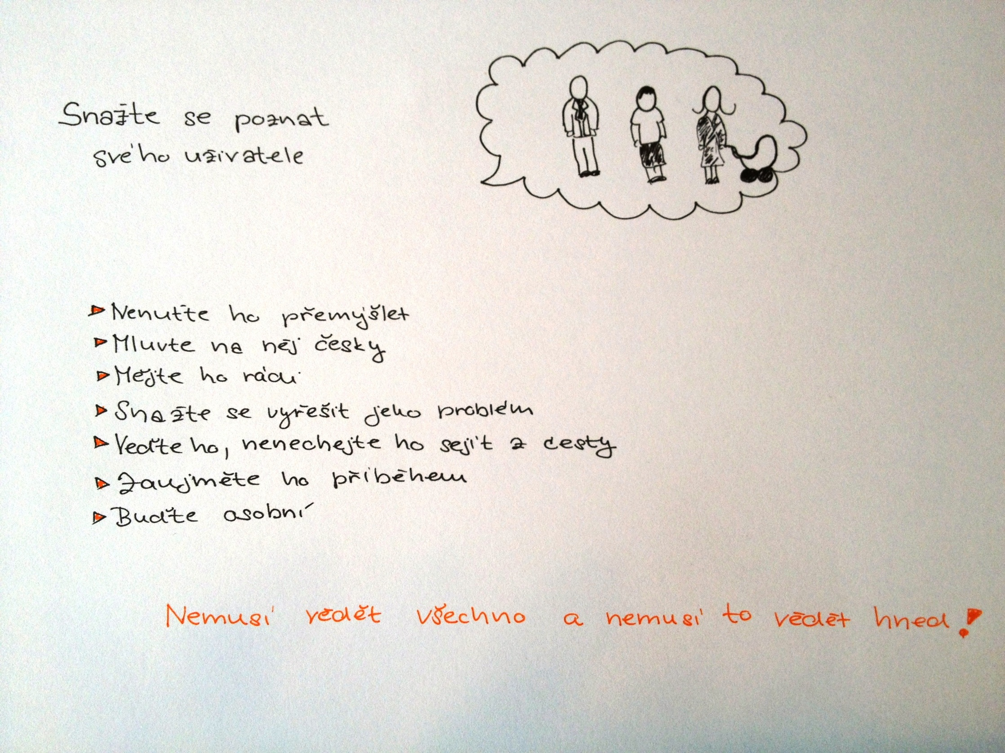
Poznejte svého uživatele

Slide 15
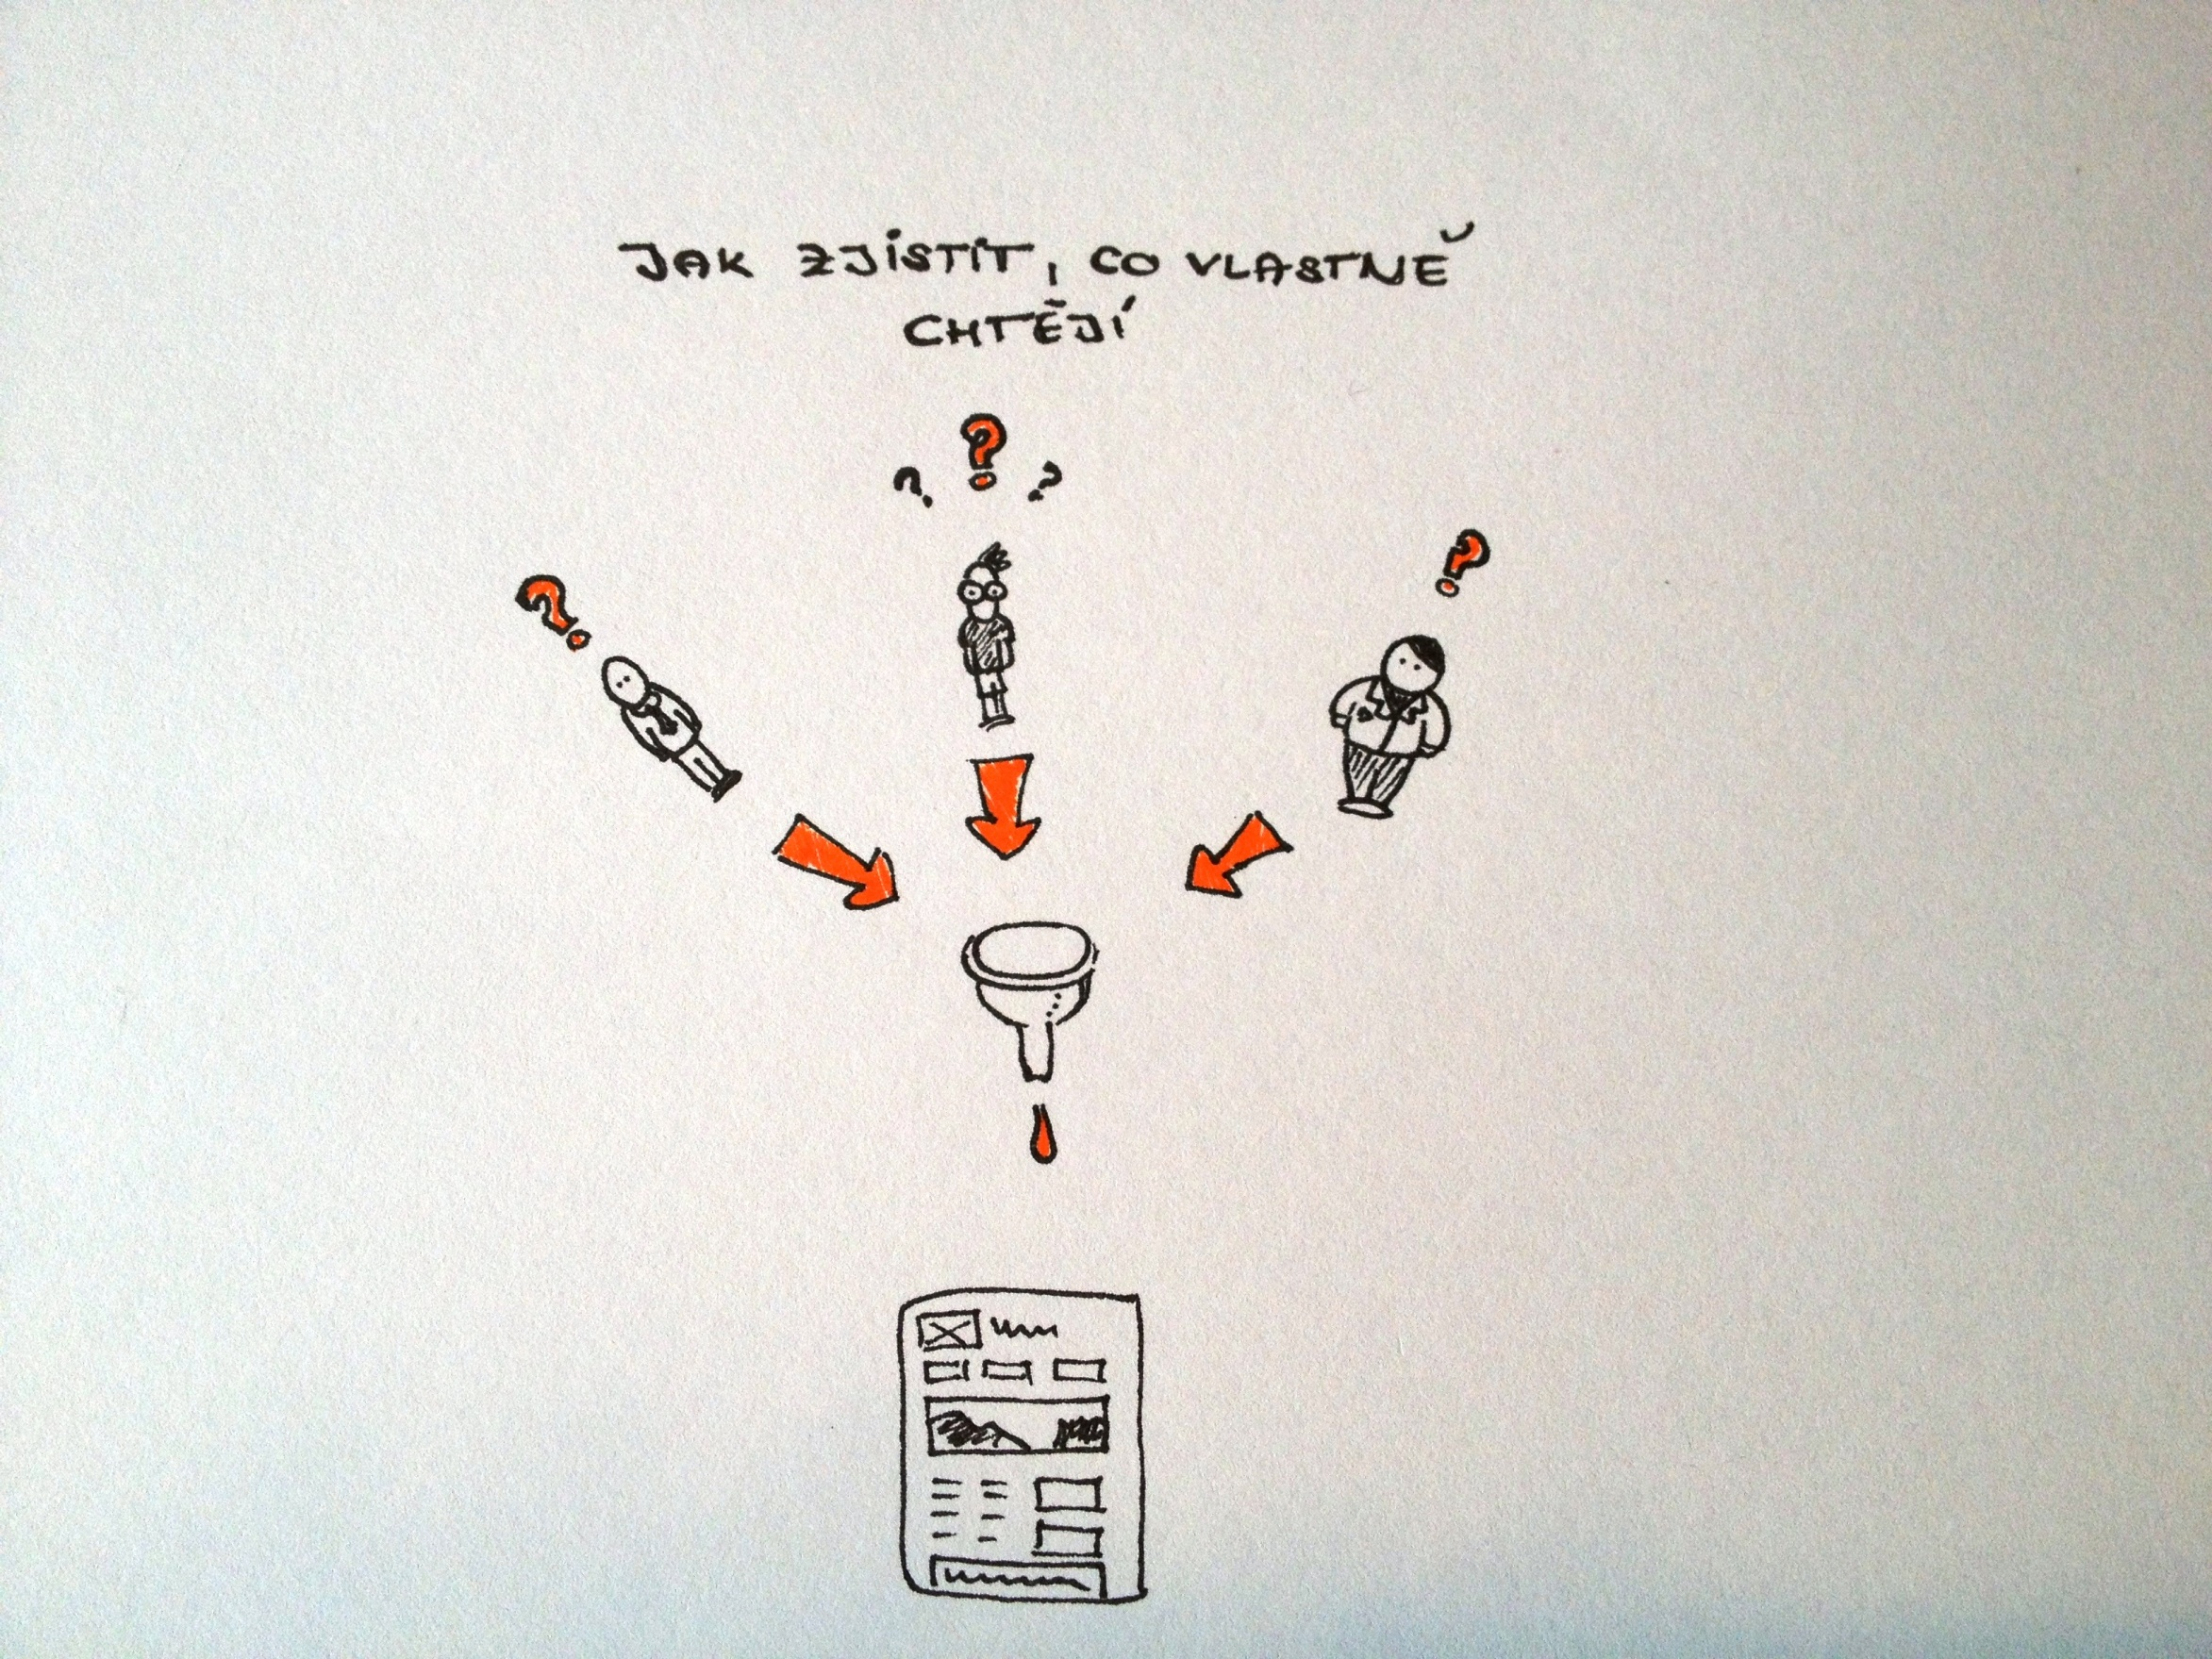
Jak zjistit, co vlastně chtějí

Slide 16
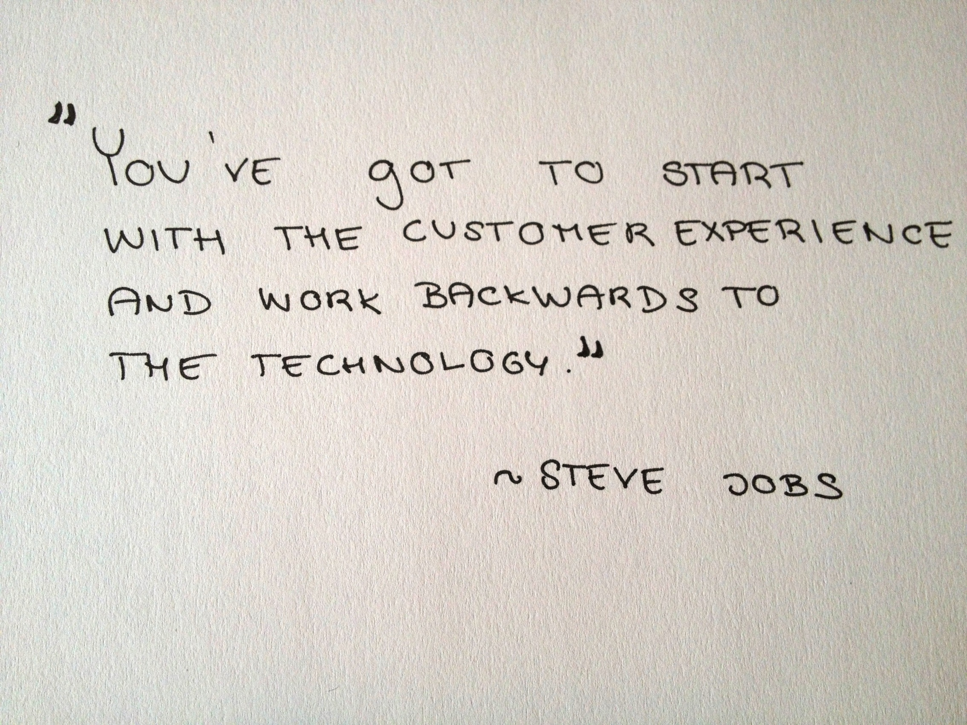
Bulb

